Slide 1
PERTEMUAN 2 Introduction To Information Technology

Slide 2
Defining Information
What is Information?
Information is any knowledge that comes to our attention. That could be voice, image, text and video
What is data?
Data is information when dealing with the machine

Slide 4
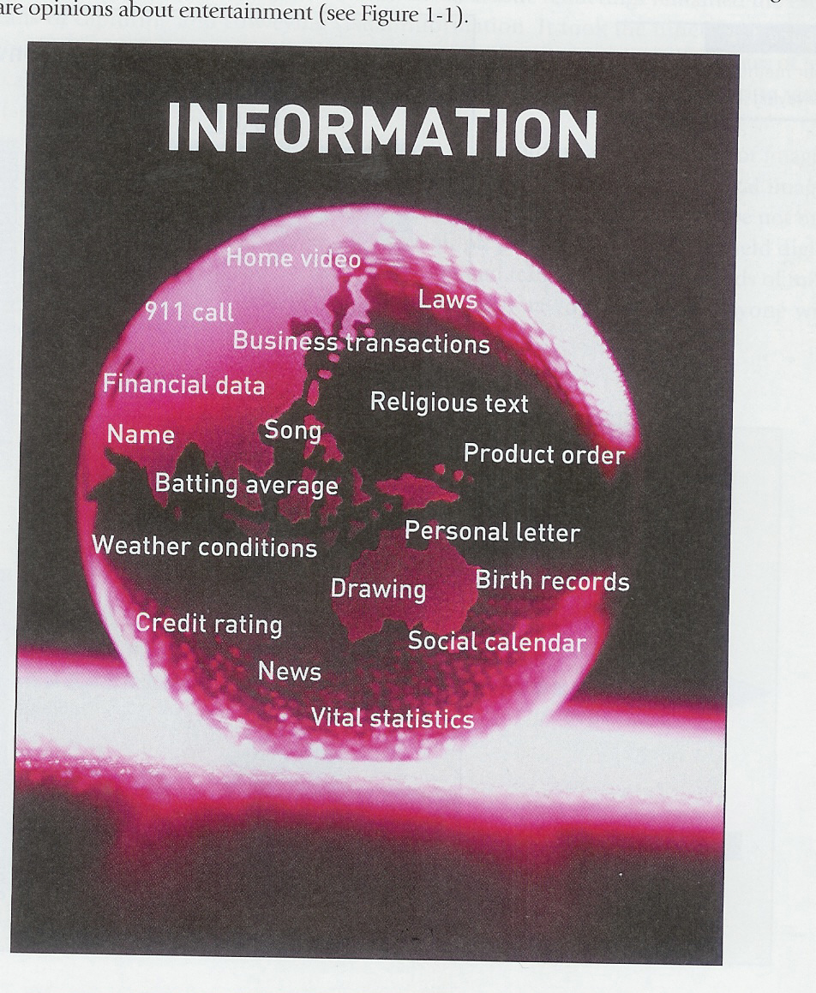
What Counts as information

Slide 5
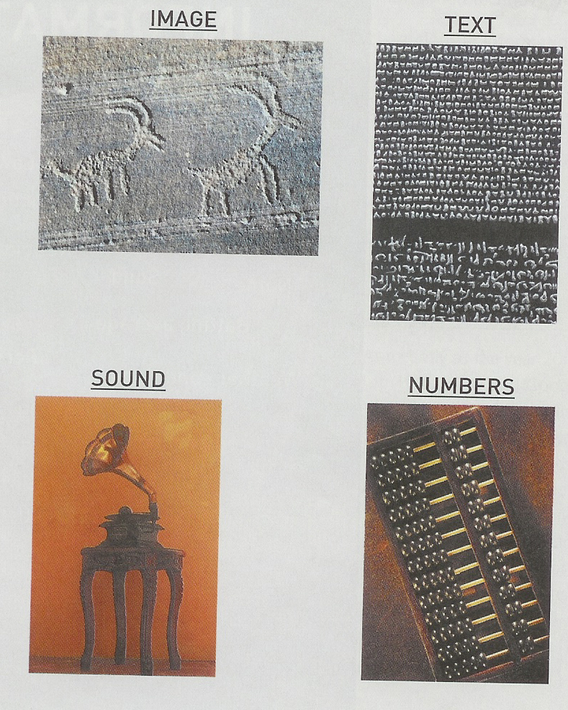
Methods for conveying information

Slide 6
Abad Informasi
Evolusi Abad Informasi
Abad Pertanian (Tahun < 1800)
Bertani, menggunakan tenaga manusia dan tangan
Abad Industri (1800 – 1957)
Bekerja di pabrik, menggunakan tenaga manusia dan mesin
Abad Informasi (1957 – sekarang)
Pekerja terdidik, menggunakan tenaga dan teknologi informasi
Masyarakat Informasi
Adalah suatu masyarakat dimana lebih banyak orang bekerja dalam bidang penanganan informasi daripada bidang pertanian dan industri

Slide 7
Apa Teknologi Informasi itu?
Handphone?
Komputer?
Laptop?
Internet?
Atau yang lainnya?

Slide 8
DEFINISI(1)
Information technology (teknologi informasi - TI) adalah istilah untuk mendeskripsikan teknologi-teknologi yang memungkinkan manusia untuk:
mencatat (record)
menyimpan (store)
mengolah (process)
mengambil kembali (retrieve)
mengirim (transmit)
menerima (receive)

Slide 9
DEFINISI(2)
Teknologi informasi adalah suatu teknologi yang berhubungan dengan pengolahan data menjadi informasi dan proses penyaluran data / informasi tersebut dalam batas-batas ruang dan waktu [Indrajit,2000].
Teknologi informasi(TI) sebagai perangkat lunak maupun keras yang digunakan dalam sistem informasi [Alter,1999].

Slide 10
DEFINISI(3)
Teknologi Informasi merupakan bagian teknis dari sistem informasi yang terdiri dari hardware, software, database, dll. SehinggaTI merupakan salah satu sub-sistem dari sistem informasi [Turban, 1996].
TI tidak hanya sebagai teknologi untuk memproses dan menyimpan informasi yang berbasis pada komputer, namun juga menggunakan teknologi komunikasi lainnya dalam rangka menyampaikan informasi atau pesan [Martin,1999].

Slide 11
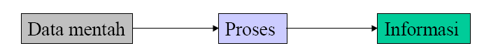
INFORMASI vs DATA
data ~ raw data (data mentah), contoh:
fatimah, sapen, teknik informatika, 18, ….
Info = data yang terstruktur hasil olahan, contoh:
08650120 Fatimah 0601990 Surabaya Jl. Sapen 9

Slide 12
TEKNOLOGI
Adalah
ilmu yang berkaitan dengan seni atau sains dengan pengaplikasian pengetahuan saintifik ke praktis
aplikasi praktis dari sains dalam industri atau bisnis

Slide 13
TI
Masa lalu: goresan/gambar, alat hitung, arsip, telegraf, ...
Masa kini: komputer, faks, telekonferensi, …
Mengapa informasi diperlukan ?
Alat komunikasi: sinyal [asap, lampu], kode [Morse, gerak tubuh, ..]
dasar pengambilan keputusan
Kegembiraan
Informasi apa ?
Segala jenis ?
Khusus → tergantung: posisi, situasi, kondisi, relasi, ....

Slide 14
Perolehan informasi
Pustaka [ilmiah, semi-ilmiah, populer]
Media massa [cetak, radio, TV]
Lisan [wawancara, telepon]
Tulisan [surat, fax]
Perangkat bantu
Manual [pensil/pena + kertas]
Mesin mekanis [mesin tik]
Alat telekomunikasi
Alat elektronis [komputer

Slide 15
Apa yang Membuat Informasi Berguna?
Akurasi
Lengkap
Fleksibel
Dapat dipercaya
Berhubungan
Mudah diakses
Berdasarkan fakta
Tepat waktu
Tidak terkontaminasi

Slide 16
Lingkungan Kerja Saat Ini
Karakteristtik:
Perubahan yang cepat
Kompleks
Ekonomi Global
Kompetisi Super Ketat
Berfokus pada Pelayanan
Saat ini kita diharapkan menghasilkan output lebih banyak tetapi dengan input yang lebih sedikit

Slide 17
PENGGUNAAN TI
Banyak organisasi menggunakan TI
Bahkan, pada kasus-kasus tertentu, solusinya hanya TI
Oleh karena itu, pengetahuan tentang Teknologi Informasi sangat penting saat ini

Slide 18
KOMPONEN TI (1)
Hardware (HW)
CPU, memory, I/O device, interconnector
Software (SW)
OS, package application, user application
Firmware (FW)
instruksi disimpan permanen dalam ROM
Brainware (BW)
end user, programmer, analyst, manager, DBA
Infoware (IW)
user manual, SOP, cyber law

Slide 19
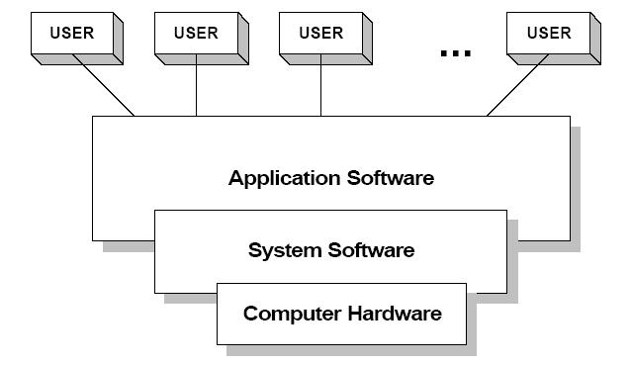
KOMPONEN TI (2)

Slide 20
Penggolongan TI Sejak Jaman Purba Sampai Saat Ini
Manual: sangat sederhana, pemakaian alat adalah menggunakan tenaga tangan manusia
Mekanik: sudah berbentuk mekanik yang digerakkan dengan tangan secara manual
Mekanik Elektronik: peralatan mekanik yang digerakkan secara otomatis oleh motor elektronik
Elektronik: peralatan yang bekerjanya secara elektronik penuh

Slide 21
MANUAL
300000 SM : Tulang
14000 SM : Petroglyphs (Karang)
9000 SM : Lempengan Tanah Liat
5000 SM : Tablet Tanah Liat -> Babylonia
2600 SM : Papyrus -> babylonia
2500 SM : Abacus
1900 SM : Stonehenge -> salisbury plain
1200 SM : Quipus (Tali Bersimpul)-> Peru
400 SM : Kulit Binatang ->Yunani&Romawi
1150 : Kertas -> Spanyol (Moors)
1455 : Alat Cetak ->Jerman
1614 : Napier’s Bones -> Scotlandia
1621 : Oughtred’s Slide Rule -> Inggris

Slide 22
MEKANIK
1623 : Mesin penghitung pertama (Wilhem Schikard, Jerman)
1642 : Pascal’s Machine Aritmethique (Mesin penghitung otomatis pertama)
1666 : Mesin Pengali yang pertama (Sir Samuel Morland)
1673 : Leibnitz’s Calculating Machine (Gottfried Wilhem von Leibnitz, Jerman)
1777 : Logic Demonstrator (Mesin Logika pertama, Charles Mahon)
1804 : Jacuquard’s Loom (Mesin penenun otomatis dengan kartu plong, Joseph Marie Jacquard,Perancis)
1820 : Mesin Penghitung Komersial Pertama (Charles Thomas de Colmar,Inggris)

Slide 23
MEKANIK (2)
1850 : Mesin Penghitung dengan keyboard (D.D. Parmalee,USA)
1854 : Aljabar Boolean (George S. Boole,Inggris)
1868 : The Adder (mesin penambah ukuran saku,Web,USA)
1869 : Mesin Logika Boolean (William Jevons)
1879 : Mesin Pencatat Kas yang pertama (James Ritty, USA)
1884 : Mesin Penghitung dengan alat cetak pertama (William S. Burroughs,USA)
1893 : Steiger’s Millionare (Mesin penghitung saintifik pertama, Otto Steiger,Jerman)
1911 : Monroe Calculator (Jay Monroe & Frank S. Baldwin,USA)

Slide 24
MEKANIK ELEKTRONIK
1890 : mesin tabulasi kartu plong mekanik-elektronik yang pertama (digunakan untuk membantu sensus penduduk,Dr. Hernan Hollerith, USA, Cikal Bakal IBM)
1920 : mesin penghitung otomatis pertama (mesin pengambil keputusan,Leonardo Torres y Quevedo, Spanyol)
1931 : Komputer Analog Pertama (untuk memecahkan permasalahan differensial,disebut dengan Differensial Analyzer,Dr. Vannevar Bush,MIT)
1938 : Mesin hitung mekanik-elektronik pertama (untuk perhitungan teknik,disebut dengan Complex Calculator,George R. Stibitz, Bell Laboratories)

Slide 25
ELEKTRONIK
1942 : Komputer digital elektronik pertama (Atanasoff-Berry Computer, John V. Atanasoff & Clifford Berry,IOWA State College)
1944 : Hardvard Mark I ASCC (melakukan operasi aritmatika dan logika secara otomatis,dibuat IBM, Prof. Howard Aiken,Harvard University)
Komputer Generasi Pertama (1946-1959)
Komputer Generasi Kedua (1959-1964)
Komputer Generasi Ketiga (1964-1970)
Komputer Generasi Keempat (Mulai 1970)

Slide 26
KOMPUTER GENERASI I
Menggunakan tabung hampa udara (vacuum tube)
Program hanya dapat dibuat dengan bahasa mesin.
Berukuran fisik sangat besar
Menggunakan konsep stored-program dengan memori utamanya adalah magnetic core storage.
Menggunakan simpanan luar magnetic tape dan magnetic disk.
Cepat panas, sehingga memerlukan pendingin.
Prosesnya kurang cepat.
Membutuhkan daya listrik yang besar.
Orientasi utama untuk aplikasi bisnis.

Slide 27
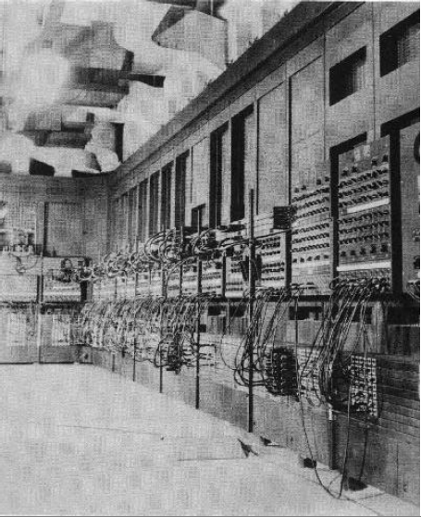
Contoh Komputer Generasi I

Slide 28
KOMPUTER GENERASI II
Pada tahun 1948, penemuan transistor sangat mempengaruhi perkembangan komputer. Transistor menggantikan tabung hampa udara di televisi, radio, dan komputer. Akibatnya, ukuran mesin-mesin elektrik berkurang drastis.
Transistor mulai digunakan di dalam komputer mulai pada tahun 1956. Penemuan lain yang berupa pengembangan memori inti-magnetik membantu pengembangan komputer generasi kedua yang lebih kecil, lebih cepat, lebih dapat diandalkan, dan lebih hemat energi dibanding para pendahulunya.

Slide 29
KOMPUTER GENERASI II (2)
Menggantikan bahasa mesin dengan bahasa assembly. Bahasa assembly adalah bahasa yang menggunakan singkatan-singkatan untuk menggantikan kode biner.
Komputer-komputer generasi kedua ini merupakan komputer yang sepenuhnya menggunakan transistor untuk sirkuitnya, dikembangkan di Bell Laboratories oleh John Bardeen, William Shockley dan Walter Brattain pada tahun 1947.
Beberapa bahasa pemrograman tingkat tinggi mulai bermunculan, seperti Common Business-Oriented Language (COBOL), Formula Translator (FORTRAN), Algorithmic Language (ALGOL).
Kapasitas memori utama sudah cukup besar (magnetic core storage) sampai puluhan ribu karakter.

Slide 30
KOMPUTER GENERASI II (3)
Simpanan luar magnetic tape dan magnetic disk yang berbentuk removable disk atau disk pack.
Mampu memproses secara real-time (karena simpanan luar yang bersifat direct access) dan time-sharing.
Ukuran fisik lebih kecil dibanding pendahulunya.
Proses operasi sudah cepat, sampai jutaan operasi/detik.
Daya listrik lebih sedikit.
Tidak hanya berorientasi pada aplikasi bisnis, tetapi sudah pada aplikasi teknik.

Slide 31
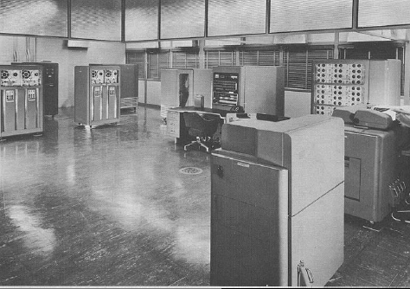
Contoh Komputer Generasi II

Slide 32
KOMPUTER GENERASI III
Transistor menghasilkan panas yang cukup besar, berpotensi merusak bagian-bagian internal komputer.
Jack Kilby, seorang insinyur di Texas Instruments, mengembangkan sirkuit terintegrasi (IC, integrated circuit) di tahun 1958.
IC mengkombinasikan tiga komponen elektronik dalam sebuah piringan silikon kecil yang terbuat dari pasir kuarsa.
Para ilmuwan kemudian berhasil memasukkan lebih banyak komponen ke dalam suatu chip tunggal yang disebut semikonduktor.
Penggunaan sistem operasi (operating system) yang memungkinkan mesin untuk menjalankan berbagai program yang berbeda secara serentak (multiprogramming) dan dapat memproses sejumlah data dari sumber-sumber berbeda pada waktu bersamaan (multiprocessing)

Slide 33
KOMPUTER GENERASI III (2)
Lebih cepat dan lebih tepat. Kecepatannya hampir 10000 kali dari komputer generasi pertama, dengan ukuran microseconds bahkan nanoseconds.
Kapasitas memori lebih besar, sampai ratusan ribu karakter.
Simpanan luar yang bersifat random access.
Listrik yang lebih hemat.

Slide 34
KOMPUTER GENERASI III (3)
Alat-alat input output menggunakan visual display terminal (menampilkan gambar dan grafik), dapat menerima dan mengeluarkan suara, penggunaan alat pembaca tinta magnetik.
Harga yang semakin murah.
Mampu melakukan komunikasi data dari satu komputer dengan komputer lain, lewat komunikasi telepon.

Slide 35
KOMPUTER GENERASI IV
Setelah IC, tujuan pengembangan menjadi lebih jelas: mengecilkan ukuran sirkuit dan komponen-komponen elektrik.
Large Scale Integration (LSI) dapat memuat ratusan komponen dalam sebuah chip.
Pada tahun 1980-an, Very Large Scale Integration (VLSI) memuat ribuan komponen dalam sebuah chip tunggal.
Ultra-Large Scale Integration (ULSI) meningkatkan jumlah tersebut menjadi jutaan. Kemampuan untuk memasang sedemikian banyak komponen dalam suatu keping yang berukuran setengah keping uang logam mendorong turunnya harga dan ukuran komputer.

Slide 36
KLASIFIKASI KOMPUTER
Mikrokomputer
Minikomputer
Mainframe
Superkomputer

Slide 37
Apakah Komputer?
Peralatan elektronik yang dioperasikan dibawah kendali Instruksi-instruksi yang tersimpan di dalam memorinya
Pemrosesan data menjadi informasi
Data diorganisasikan, dibuat
lebih berarti, dan lebih berguna
Menerima data
Data mentah (fakta) gambar, dan simbol
Menciptakan dan menyimpan
hasilnya

Slide 38
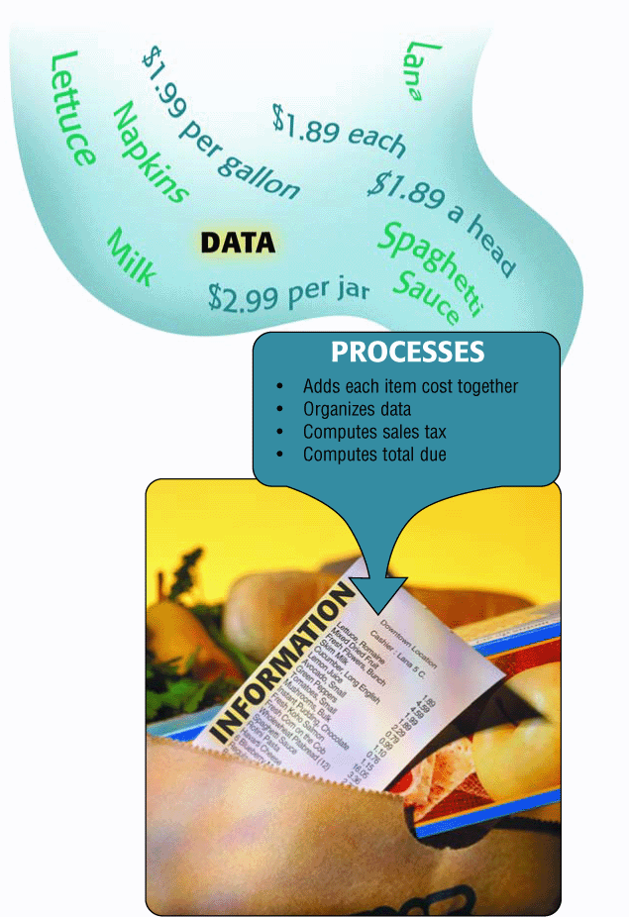
Siklus Pemrosesan
Input
Proses
Output
Penyimpanan
Komunikasi

Slide 39
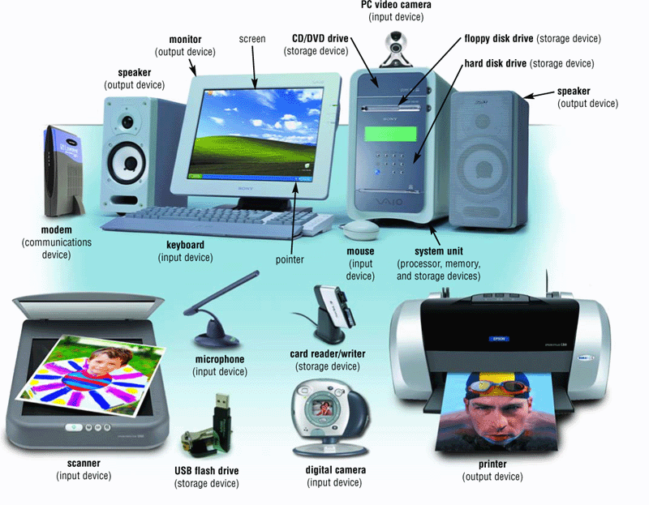
Komponen-Komponen Komputer (1)
Apa yang dimaksud Peralatan Input (input device)?
Hardware yang di
digunakan untuk memasukkan data dan instruksi

Slide 40
Komponen-Komponen Komputer (2)
Apa yang dimaksud Peralatan Output (output device)?
Hardware yang
menyampaikan information ke user

Slide 41
Komponen-Komponen Komputer (3)
Apa yang dimaksud system unit?
Box-yang berisi komponen-komponen elektronik yang digunakan untuk memproses data

Slide 42
Komponen-Komponen Komputer (4)
Dua Jenis komponen utama pada motherboard?
Central Processing Unit (CPU)
Disebut juga processor
Membawa instruksi yang digunakan memerintah komputer
Memory
Tempat penyimpanan sementara data dan instruksi

Slide 43
Komponen-Komponen Komputer (5)
Apakah storage?
Menyimpan data, instruksi, dan informasi untuk penggunaan di masa depan
Media Storage
Media tempat penyimpanan data, instruksi, and informasi
Device Storage
Merekam dan Mengambil item ke dan dari suatu media storage

Slide 44
Komponen-Komponen Komputer (6)
Apa yang dimaksud media storage?
Kamera Digital
Mudah dibawa, tipis memory cards dipakai pada:
Handheld computers

Slide 45
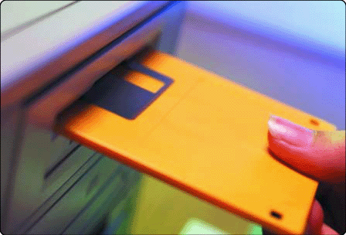
Komponen-Komponen Komputer (7)
Apa yang dimaksud Floppy disk?
Tipis, bundar, cakram lunak yang dilindungi oleh plastik yang keras
USB flash drive mudah dibawa, dan kapasitas penyimpanannya lebih besar

Slide 46
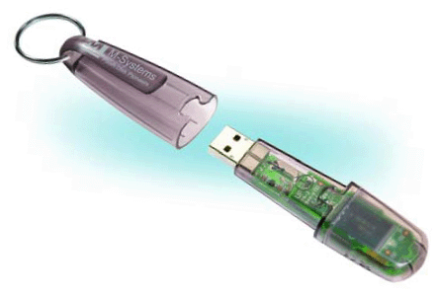
Komponen-Komponen Komputer (8)
Apa yang dimaksud Flash drive?
Menyediakan kapasitas penyimpanan yang lebih besar dibanding floppy disk or Zip® disk
Kecil dan ringan hingga dapat digantung atau dimasukkan dalam kantong

Slide 47
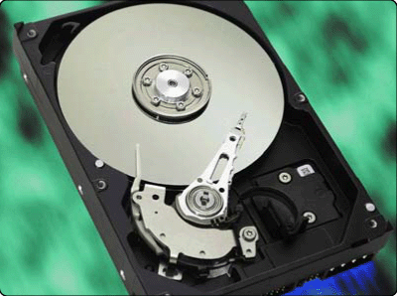
Komponen-Komponen Komputer (9)
Apa yang dimaksud Hard disk?
Menyediakan kapasitas penyimpanan yang lebih besar dibanding floppy disk atau USB flash drive
Disimpan didalam system unit

Slide 48
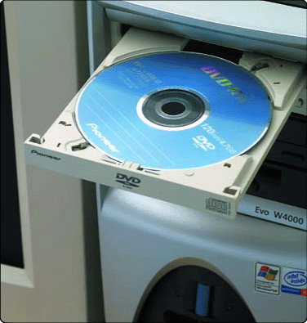
Komponen-Komponen Komputer (10)
Apa yang dimaksud Compact disk?
Flat, round, portable metal disc
CD-ROM
CD-RW
DVD-ROM
DVD+RW
Next

Slide 49
Apa yang menyebabkan komputer powerful?
Tahan dan Konsisten
Storage
Kecepatan
Akurat
Komunikasi

Slide 50
Jaringan dan Internet (1)
Apa yang dimaksud Jaringan (network)?
Kumpulan dari komputer-komputer dan peralatan-peralatan yang saling terhubung
Peralatan
Komunikasi
Media
Komunikasi
Satelit
Kabel
Menghubungkan
antar komputer
Jalur
Telepon
Radio
Selular
Salah satunya modem

Slide 51
Jaringan dan Internet (2)
Alasan dibuatnya suatu jaringan…
Membagi
Sumber
daya
Perangkat
keras
Program
Software
Menghemat
Waktu
dan Uang
Data
Informasi

Slide 52
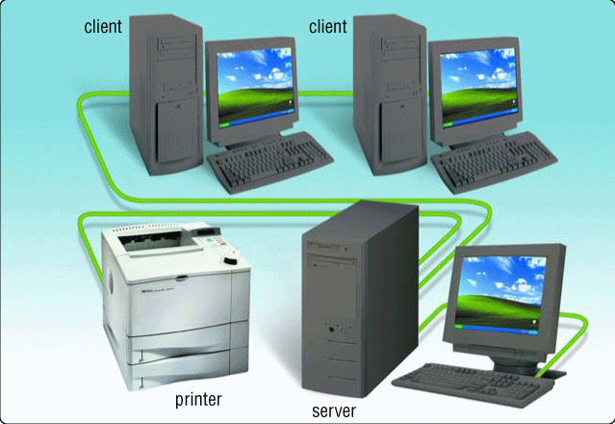
Jaringan dan Internet (3)
Apa yang dimaksud Server?
Mengatur Sumber daya yang berada di jaringan
Client mengakses sumber daya yang ada di server

Slide 53
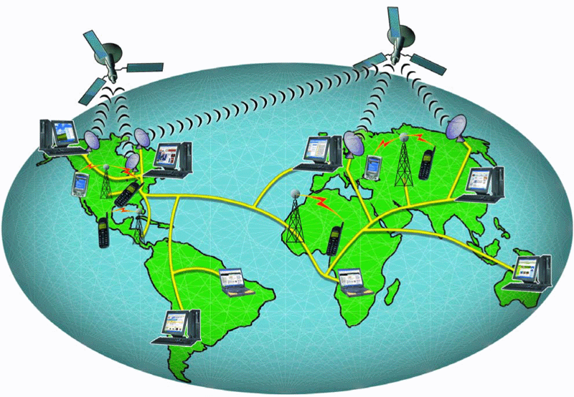
Jaringan dan Internet (4)
Apa yang dimaksud Internet?
Kumpulan Jaringan komputer di seluruh dunia yang menghubungkan jutaan komputer

Slide 54
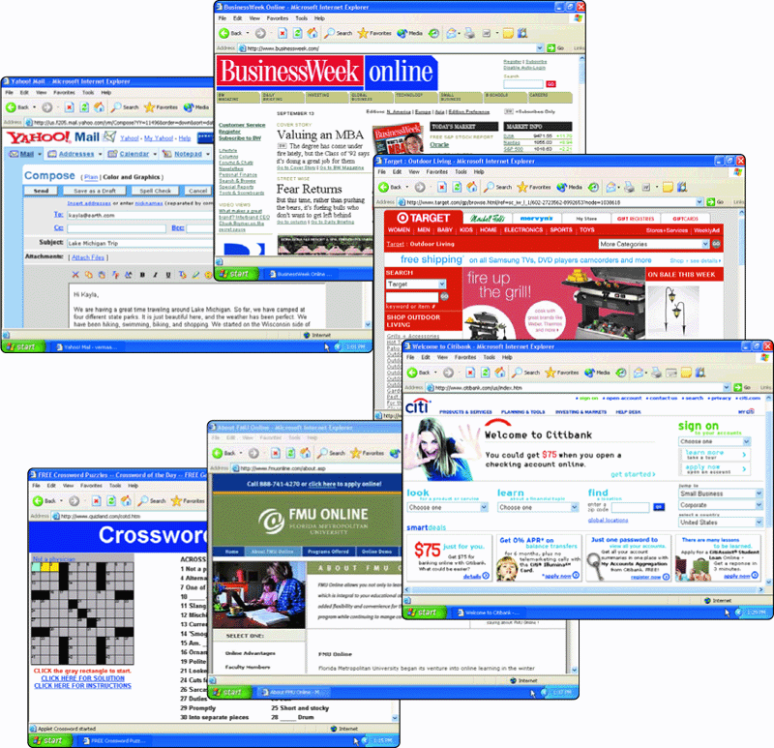
Jaringan dan Internet (4)
Mengapa pengguna mengakses Internet?
Komunikasi
Informasi
Berbelanja
Perbankan and Investasi
Berkelas (Classes)
Hiburan

Slide 55
Jaringan dan Internet (4)
Apa yang dimaksud Web?
Milyaran berkas yang disebut Web pages, tersedia bagi siapapun yang terhubung ke internet
Web site adalah
kumpulanWeb pages
yang saling berhungan
Web page berisi teks, gambar, suara, video, and links ke Web page lain
You can share information by creating Web pages or posting photos on a photo community

Slide 56
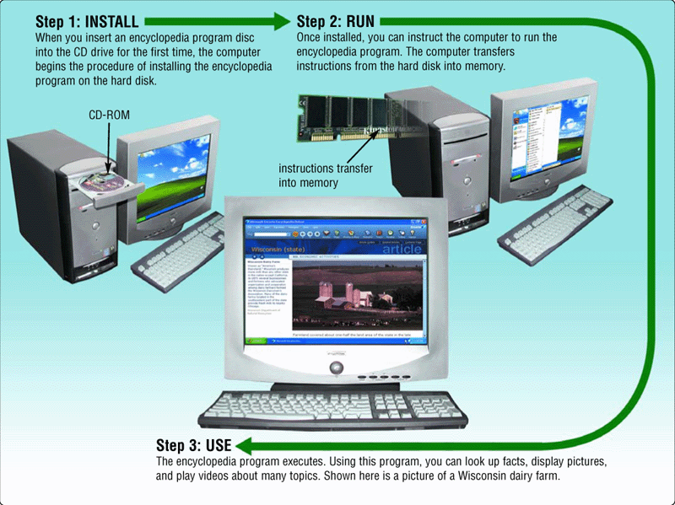
Software Komputer (1)
Bagaimana Menginstall Suatu Program Software ?
Program adalah sekumpulan instruksi yang digunakan untuk memerintah/mengendalikan komputer

Slide 57
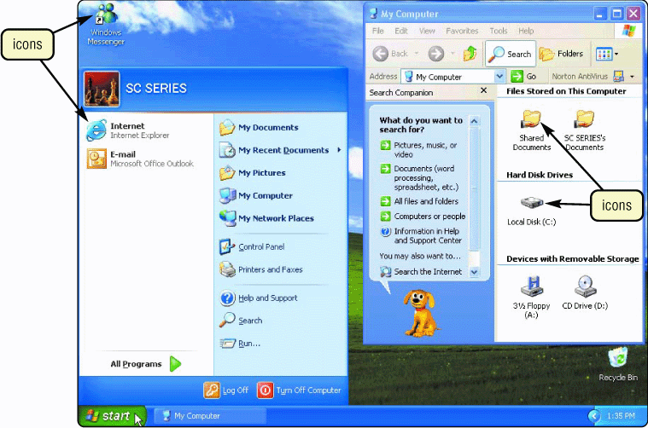
Software Komputer (2)
Apa yang dimaksud graphical user interface (GUI)?
Digunakan untuk berinteraksi dengan software berbasis grafik dan ikon
Mengendalikan bagaimana cara memasukan data dan bagaimana menampilkan informasi dilayar monitor

Slide 58
Software Komputer (3)
Apa yang dimaksud software sistem?
Programs yang mengendalikan operasi-operasi dan peralatan-peralatan pada komputer
Sistem Operasi (SO) Suatu kumpulan program yang mengkoordinasikan
semua aktivitas peralatan hardware
komputer dan memperbolehkan
pengguna
untuk menjalankan
aplikasi software
Program Utility
digunakan untuk memelihara atau
memanajemen komputer, peralatannya
dan program-programnya

Slide 59
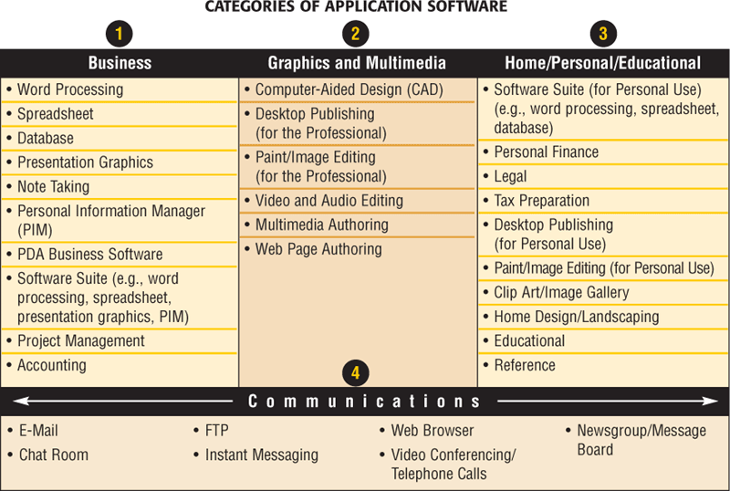
Software Komputer (4)
Apa yang dimaksud software application?
Program-program yang digunakan untuk keperluan-keperluan tertentu

Slide 60
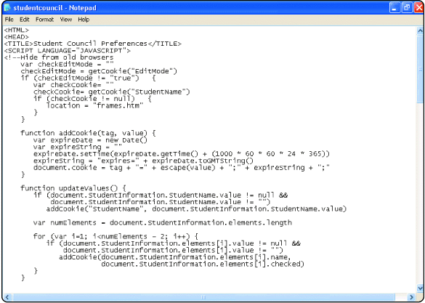
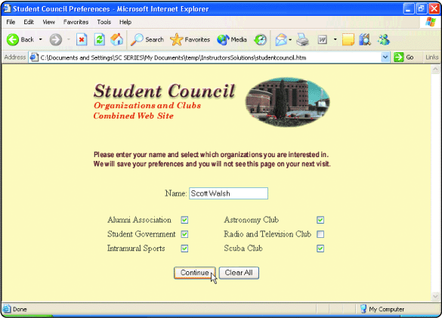
Software Komputer (5)
Apa itu programmer?
Javascript program
Seseorang yang membangun aplikasi atau
software sistem
Programmer menulis instruksi kepada computer untuk memproses data menjadi informasi
Menghasilkan aplikasi di internet

Slide 61
Kategori-kategori Komputer
Bagaimanakah pengkategorian komputer ?
Personal computers (desktop)
Mobile computers and mobile devices
Midrange servers
Mainframe computers
Supercomputers

Slide 62
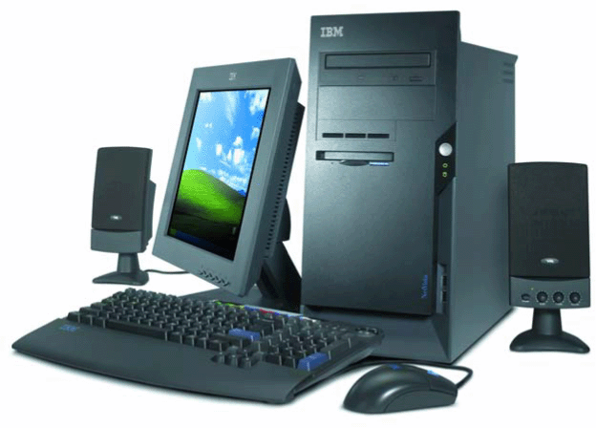
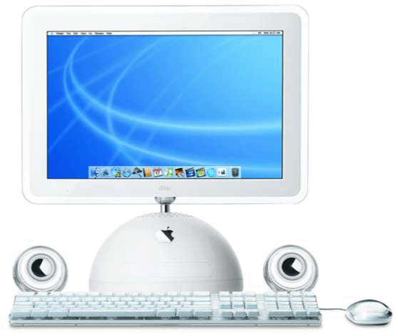
Personal Computers
Terdapat dua jenis personal computers yang terkenal
PC and compatibles menggunakan Sistem Operasi Windows
Apple Macintosh Menggunakan Sistem Operasi Macintosh (Mac OS)

Slide 63
Personal Computers
Apa yang dimaksud desktop computer?
Dibuat sehingga semua komponen dapat diletakkan di bawah meja

Slide 64
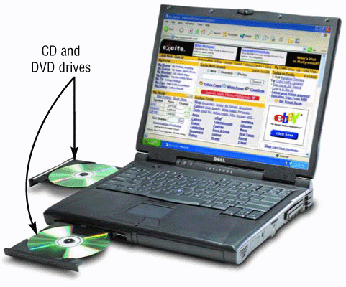
Personal Computers
Apa yang dimaksud notebook computer?
Mudah dibawa, ukuran kecil hingga dapat dipangku (lap)
Sering disebut komputer laptop
Umumnya lebih mahal dibandingkan dengan komputer dekstop

Slide 65
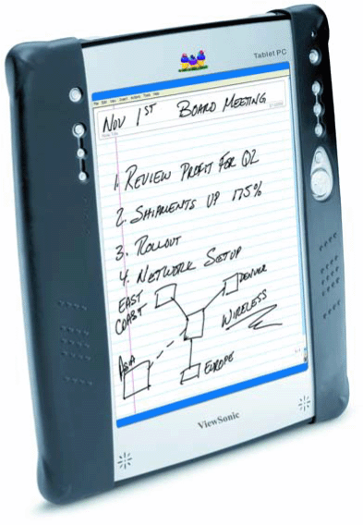
Komputer Genggam (handheld computers)
Apakah Tablet PC ?
Resembles a letter-sized slate
Allows you to write on the screen using a digital pen
Especially useful for taking notes

Slide 66
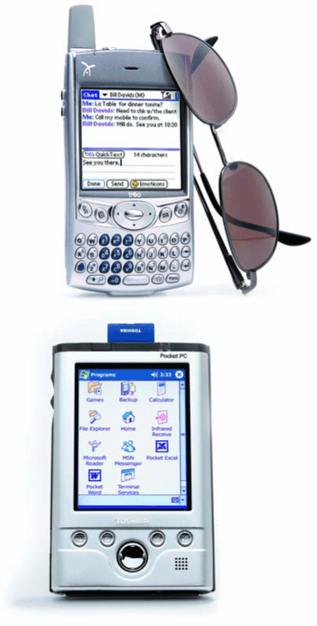
Komputer Genggam (handheld computers)
Apakah Web-enabled pada Komputer Genggam?
Dapat digunakan untuk mengecek e-mail dan akses ke Internet
Telephone berbasis Web-enabled adalah “smart phone”

Slide 67
Komputer Genggam (handheld computers)
Apa itu Komputer Genggam (handheld computer)?
Bentuk yang kecil hingga dapat digenggam
Digunakan oleh pegawai/pekerja yang mobile

Slide 68
Komputer Genggam (handheld computers)
Apakah personal digital assistant (PDA)?
Menyediakan fungsi-fungsi personal organizer
Kalender
Buku Harian
Buku Alamat
Kalkulator
Notepad
Click to view video

Slide 69
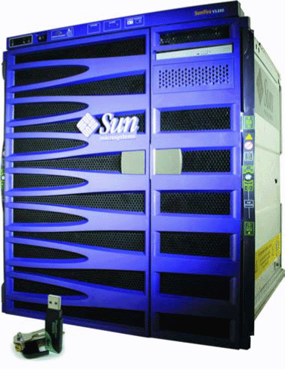
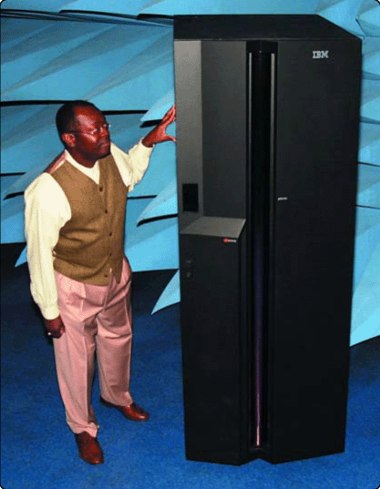
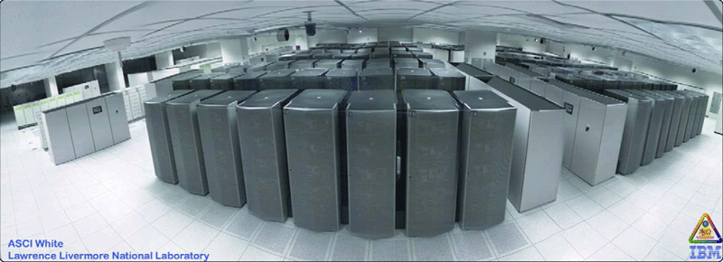
Server
Ada berapa jenis Server?
Midrange server Powerful, komputer besar yang mendukung (support) ratusan komputer kecil
Mainframe lebih powerful, lebih mahal dan mampu mensupport ribuan komputer kecil
Supercomputer Tercepat, paling powerful, paling mahal. Digunakan untuk aplikasi yang membutuhkan perhitungan matematik yang kompleks

Slide 70
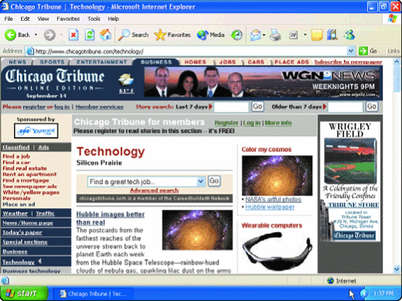
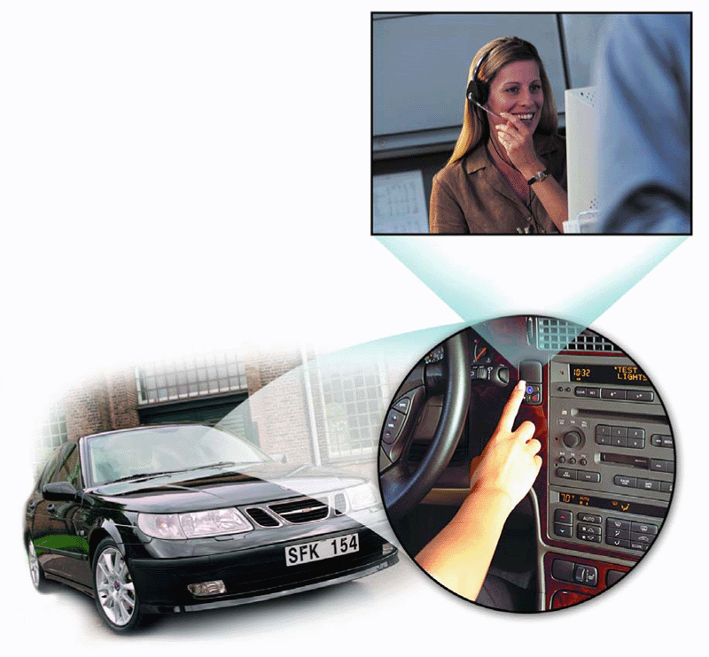
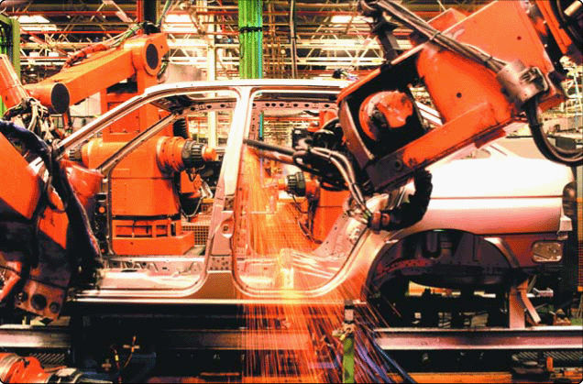
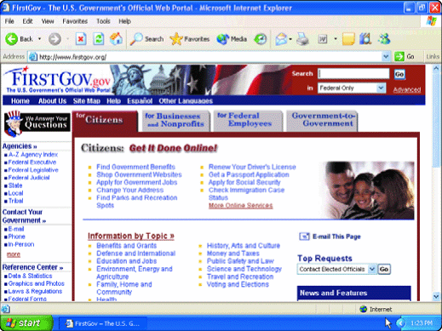
Aplikasi Komputer di Masyarakat
Apa saja contoh aplikasi komputer di masyarakat
Pendidikan
Keuangan
Pemerintahan
Kesehatan
Ilmu Pengetahuan
Publikasi
Perjalanan
Industri

Slide 71
TI Menjadi Bagian Keseharian Hidup Manusia
• TI dapat dipakai di semua sektor kehidupan
• Pengendalian
– Pusat Pengatur Beban Listrik
– Air Trafic Controller
– Air Ticketing
– Perbankan
– Manufaktur / Industri Process
– Restaurant
– Oil and Gas Refinery
• Dari Lahir sampai “masuk RMD”

Slide 72
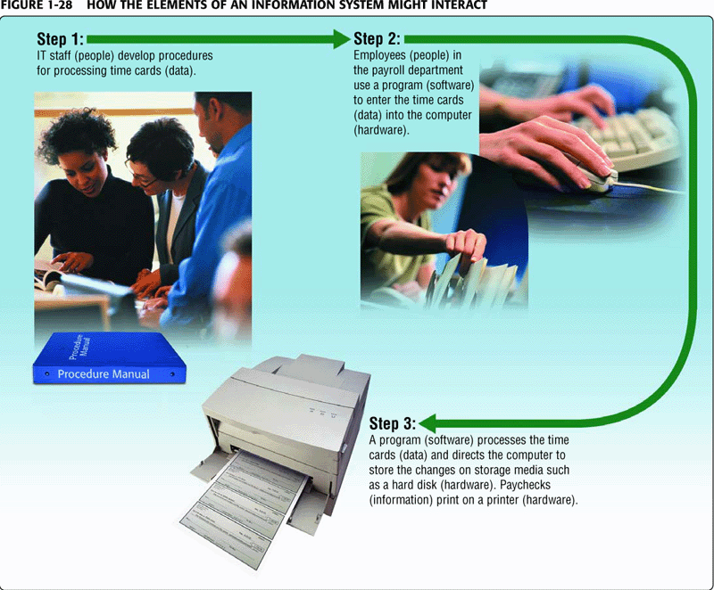
Elemen Sistem Informasi
People
Procedures
Data
Software
Hardware

Slide 73
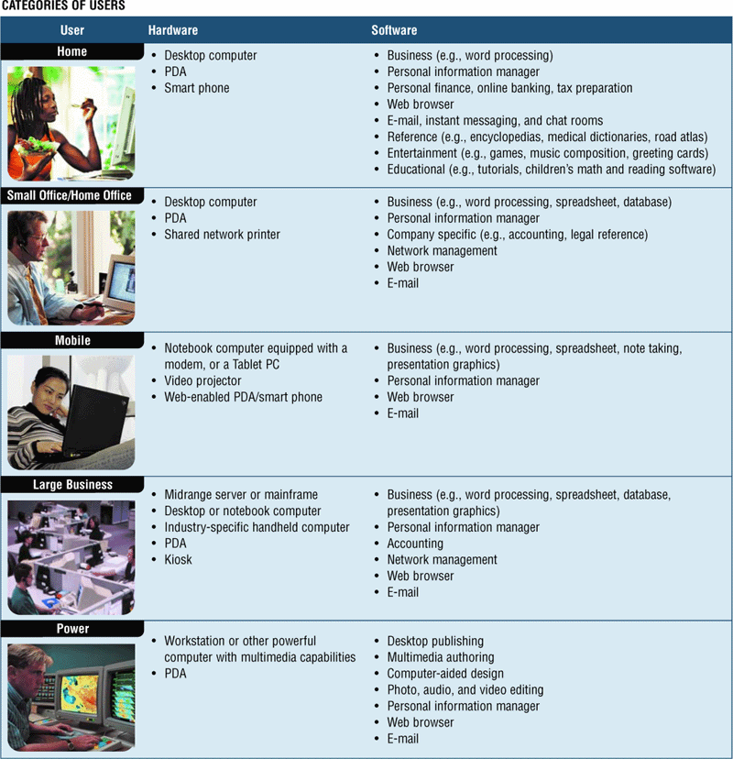
Contoh-contoh Penggunaan Komputer
Lima kategori pengguna Komputer

Slide 74
Pengenalan Komunikasi Data
Komunikasi data, adalah komunikasi dimana source adalah data.
Transmisi suara dapat saja dijadikan transmisi data jika informasi suara tersebut diubah (dikodekan ) menjadi bentuk digital.
Komp A
Komp B
Network
Komp C

Slide 75
Pengertian
Komunikasi Data:
Penggabungan antara dunia komunikasi dan komputer,
Komunikasi umum → antar manusia (baik dengan bantuan alat maupun langsung)
Komunikasi data → antar komputer atau perangkat digital lainnya (PDA, Printer, HP)

Slide 76
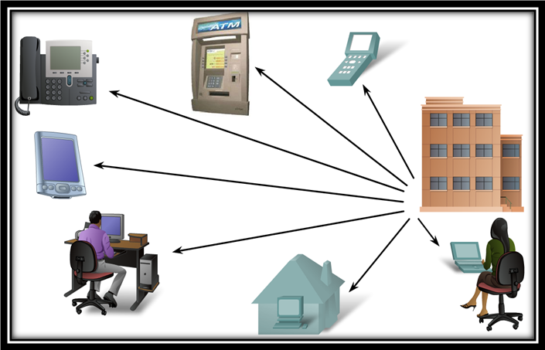
Bentuk Komunikasi Elektronik
Adapun bentuk komunikasi elektronik terbagi menjadi tiga, yaitu:
Komunikasi suara
Komunikasi berita dan gambar
Komunikasi data

Slide 77
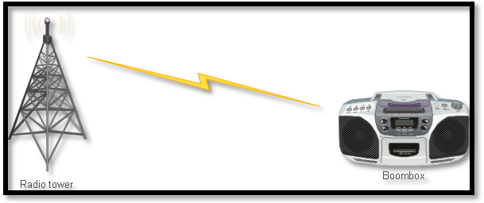
Cara melakukan Komunikasi Elektronik (1)
• Komunikasi Suara
– Komunikasi Radio Siaran
(dipancarkan ke segala arah, secara umum,
jangkauannya tergantung daya pancar
serta ijinnya

Slide 78
Cara melakukan Komunikasi Elektronik (2)
– Komunikasi Radio Amatir
(dipancarkan ke segala arah, jumlah penerima dan
pengirim terbatas)
– Komunikasi Radio Panggil
(memanggil penerima yang menjadi pelanggan pengirim)
– Komunikasi Telepon
(paling luas jangkauan dan komunikasi dua arah
bersamaan)

Slide 79
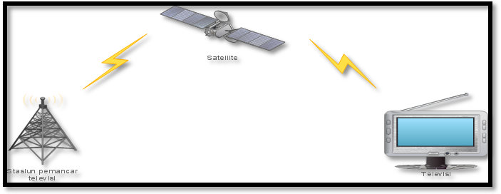
Cara melakukan Komunikasi Elektronik (3)
Komunikasi Berita dan Gambar
(pengiriman data berupa video, gambar, ataupun suara)

Slide 80
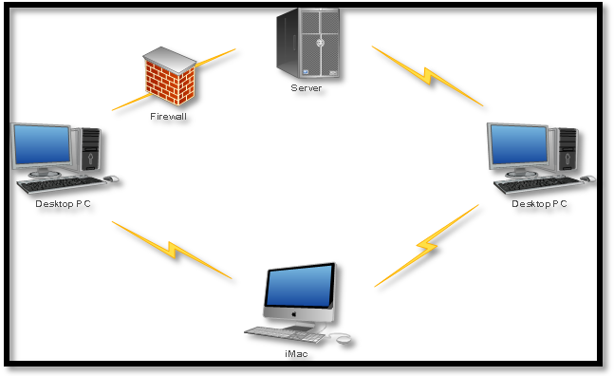
Cara melakukan Komunikasi Elektronik (4)
Komunikasi Data
- Jaringan Publik ( Public Network )
- Jaringan Pribadi ( Private Network )

Slide 81
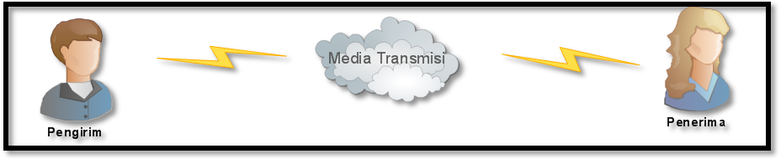
Elemen Komunikasi Data
Sumber data (source)
Media Transmisi (transmission media)
Penerima (receiver).
Apabila salah satu elemen tidak ada, maka komunikasi tidak dapat dilakukan.

Slide 82
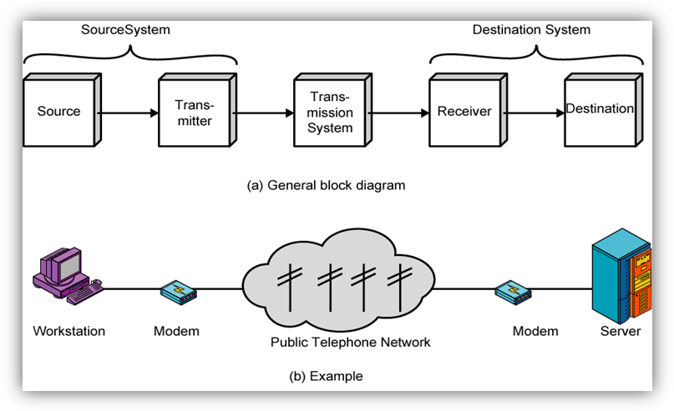
Model Komunikasi Data

Slide 83
Tipe Channel Transmisi
Tipe transmisi satu arah (simplex)
Transmisi hanya dapat dilakukan satu arah, contoh: siaran radio dan televisi.
Tipe transmisi dua arah bergantian (half duplex)
Transmisi dapat dilakukan dua arah tetapi dalam pentransmisian dilakukan secara bergantian, contoh: handy talkie, walkie talkie.
Tipe transmisi dua arah bersamaan (full duplex).
Transmisi dapat dilakukan dua arah dan pentransmisian data dilakukan secara bersamaan antara kedua belah pihak, contoh: telepon.

Slide 84
Defining Information Technology
Information Technologies are systems of hardware and/or software that capture, process, exchange, store and/or present information using electrical, magnetic and/or electromagnetic energy.

Slide 85
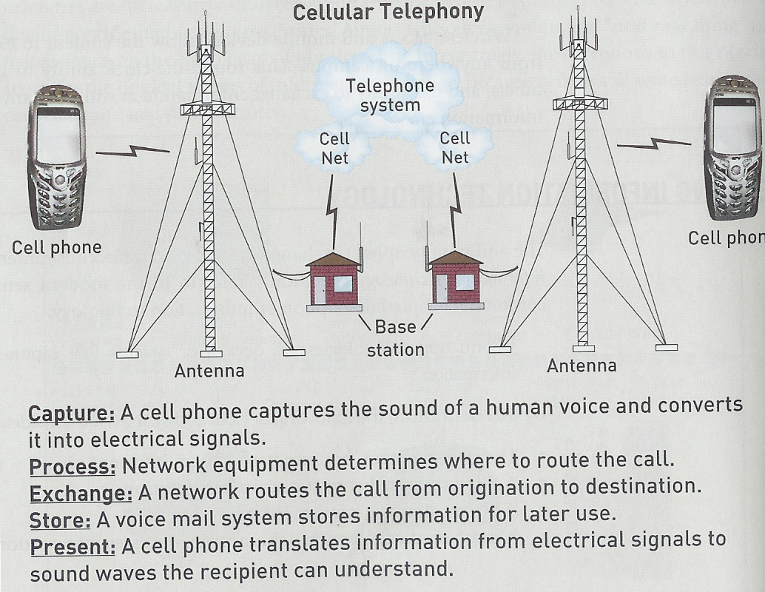
IT Example: Cellular Telephony

Slide 86
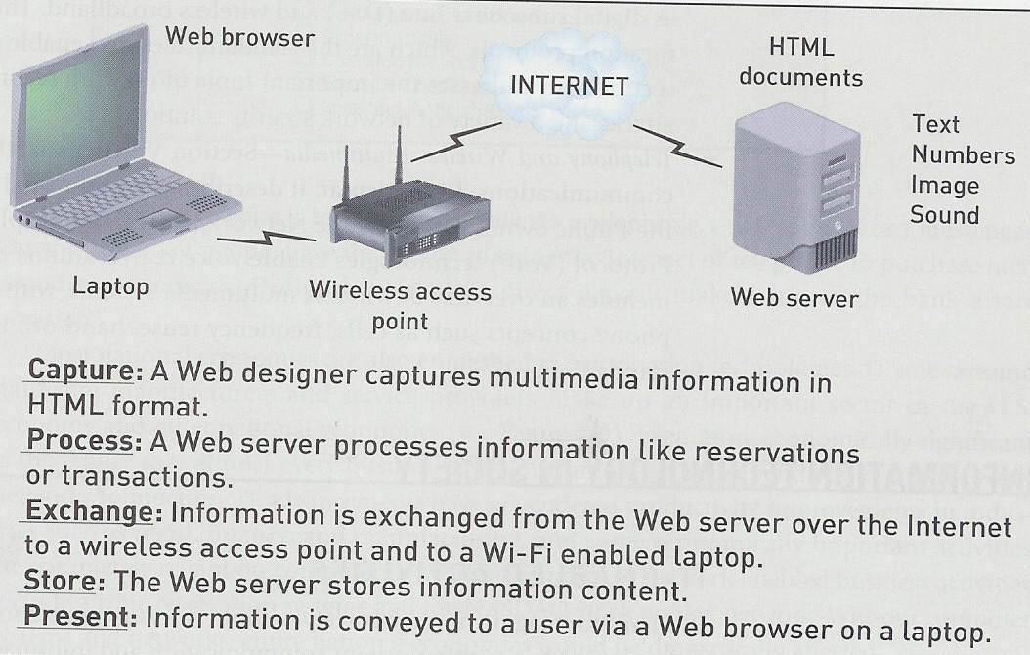
IT Example: Wireless Internet

Slide 87
IT in Society (people)
Personal Communication
Conversations (phone, cell),contoh barang elektronik dengan berbagai merek
Messaging (E-mail, SMS),contoh aplikasi message whatssapp, line
Video Coms, contoh aplikasi zzom, aplikasi googlemeet
Entertainment
Web surfing,contoh googlechrome
Downloading video and audio files,contoh aplikasi mozilla
Interactive gaming,contoh aplikasi discord
Day-to-Day living
Buying airline tecket,contoh aplikasi traveloka
Ordering books,contoh aplikasi gramedia
Electronic banking/ stock market,contoh aplikasi mBanking

Slide 88
IT in Society (business)
Internal Communication
Computer network
Corporate website
Video teleconferencing
Messaging (SMS, email)
Electronic Commerce
Call Centres
Electronic transactions
Online sales
Business operations
Factory operation systems
Databases

Slide 89
Examples on IT Careers
Information Security Jobs
Address information security
IT Analyst
Translate business requirement into technical specification
Network Administration
Configure and operate computer network
Management Consulting
Provide consulting for government and organizations
Database Administration
Managing corporate database
Computer Forensics Expert
Extracts computer evidence for detecting/preventing /prosecuting crimes
IT Sales:
people on frontline to sell products
Software development:
develop software solutions

Slide 90
referensi
internet

